Slide 1
ماذا نستفيد من دراسة السيرة والشخصيات؟؟؟

Slide 3
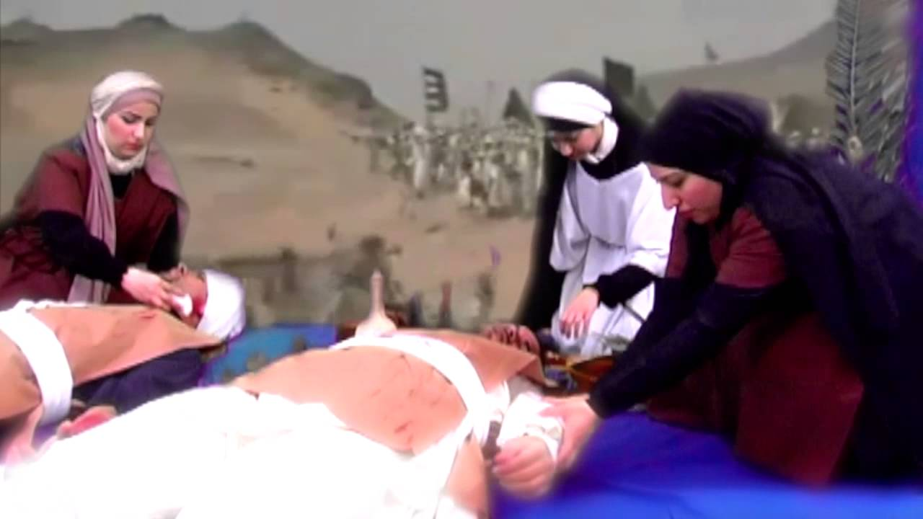

Slide 6
مريم بنت عمران
أم موسى عليه السلام
آسية زوجة فرعون
خديجة بنت خويلد
فاطمة الزهراء
سمية بنت خياط (أم عمار)

Slide 9
صاحبة خبرة بالتمريض خاصة أن جرح سعد بليغ

Slide 10
لراحة المصاب
أسرّة
للعلاج
عقاقير
لضماد الجروح
ضمادات
مقاومة الأمراض
علاج الأمراض
إسعاد الناس بالتخفيف عنهم

Slide 11
معالجة المرضى وتوفير الادوية
معالجة الجرحى في المشفى الميداني
الألفة والمحبة
نشر الخير في المجتمع

Slide 12
أساعد زميلي المعاق في المدرسة
المشاركة في حملة تنظيف
اخبار الشرطة بوجود حادث

Slide 13
2- حسن الخلق
1- قوة الإيمان
4- الاهتمام بالعلم
3- حب الخير وفعله
التقليل من الأمراض
الطب الغذائي

Slide 14
رفيدة بنت سعد الأسلمية
التمريض
المداواة ومعالجة المرضى
صحابية متطوعة
أهمية العمل التطوعي

Slide 15
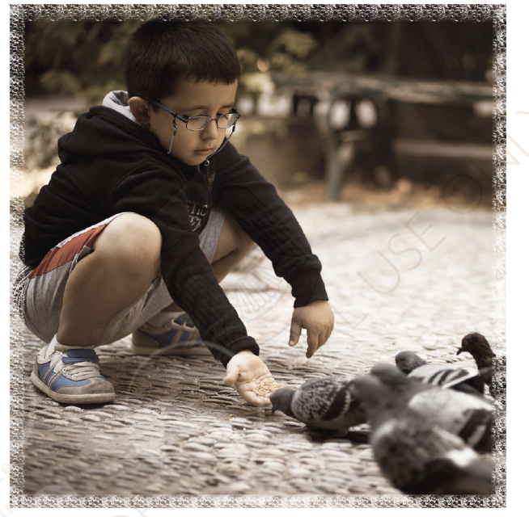
ماذا تقرأ في الصورة؟

Slide 16
مداواة الجرحى
الاعتناء بالمرضى

Slide 17
الاستفادة من خبرات الآخرين
الارتقاء بالمجتمع
1- الأجر والثواب من الله تعالى
2- تقوية روابط المحبة والألفة في المجتمع
رفيدة بنت سعد الأسلمية
المدينة المنورة
صحابية جليلة
المعرفة بالأمراض والادوية
مداواة الجروح وجبر الكسور
التمكّن والمقدرة

Slide 18
